Slide 1
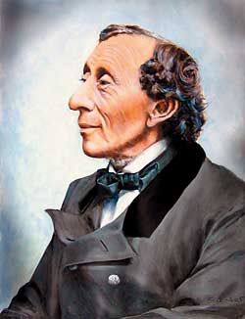
Ханс Кристиан Андерсен (1805-1875)
Марченко Е.В.,
МБОУ СОШ №3
г. Красный Сулин, Ростовская обл.

Slide 2
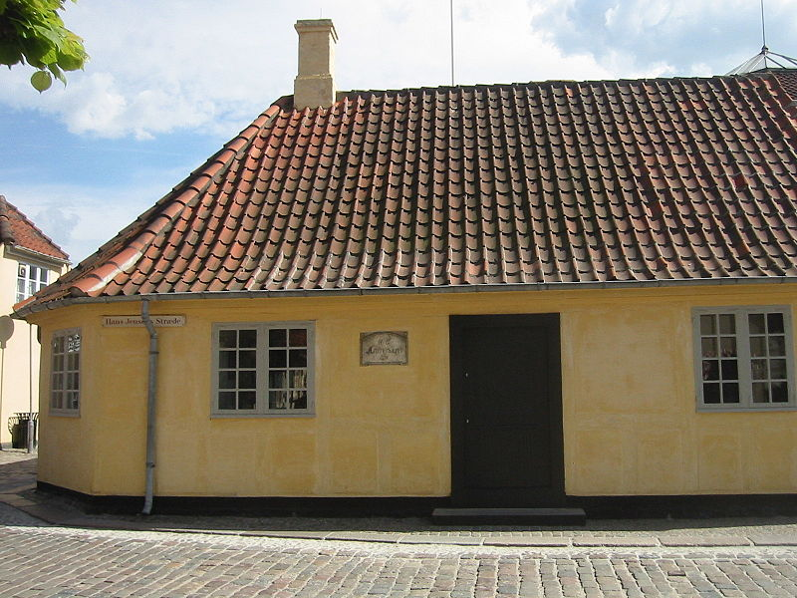
ДОМ, В КОТОРОМ
РОДИЛСЯ АНДЕРСЕН
В ГОРОДЕ ОДЕНСЕ.
Ханс Кристиан Андерсен родился
2 апреля 1805 года в городе Оденсе на острове Фюн, что находится в королевстве Дания, в семье сапожника и прачки.

Slide 3
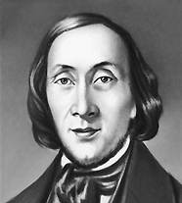
Первые сказки Андерсен услышал от отца, читавшего ему истории из «Тысячи и одной ночи»; наряду со сказками отец любил петь песни и делать игрушки. От матери, мечтавшей, чтобы Ханс Кристиан стал портным, он научился кроить и шить.
Небольшие пьесы Андерсен начал писать еще в детстве: первую пьесу для собственного «кукольного театра», состоявшего из ящика для представления, сделанного отцом, и деревянных кукол-марионеток, которым Ханс Кристиан сшил костюмы, он сочинял три месяца.

Slide 4
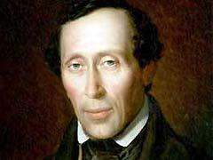
Читать и писать он
научился только к 10 годам.
В 12 лет Андерсена
отдали в подмастерья на
суконную фабрику, а затем на табачную, так как после смерти отца семья едва сводила концы с концами.
Вскоре ему случайно довелось выступить на сцене настоящего театра. Из Копенгагена приехала театральная труппа. Для спектакля требовался статист и Ханс Кристиан получил бессловесную роль кучера. С этого момента мальчик решил, что театр - его призвание.

Slide 5
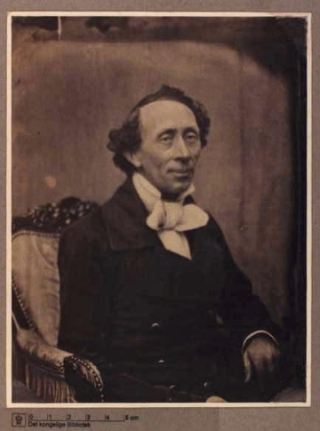
1819 – решив стать актером, Андерсен оставляет родной дом и уезжает в Копенгаген, где определяется учеником-танцовщиком в королевский балет. Стать актёром ему не удаётся, но его литературные опыты привлекают внимание дирекции театра. Он получает стипендию и право бесплатного обучения в латинской школе.

Slide 6
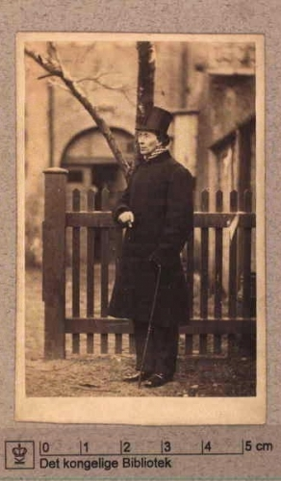
В 1822 году отправился в Слагельсе. В Слагельсе семнадцатилетний писатель был зачислен во второй класс латинской гимназии. В 1826-1827 годах были опубликованы первые стихотворения Андерсена («Вечер», «Умирающее дитя»), получившие положительный отзыв читателей.

Slide 7
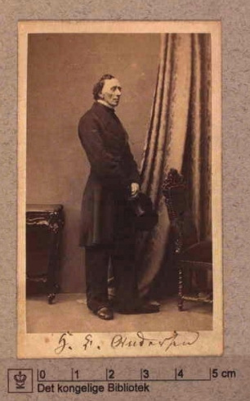
В 1828 году Ханс Кристиан Андерсен поступил в Копенгагенский университет и по окончании сдал два экзамена на звание кандидата философии.
В 1831 году Андерсен отправился в первое путешествие по Германии.
В 1833 году он подарил королю Фредерику цикл стихов о Дании, в награду за который получил небольшое пособие для путешествия по Европе, благодаря чему посетил Париж, Лондон, Рим, Флоренцию, Неаполь, Венецию

Slide 8
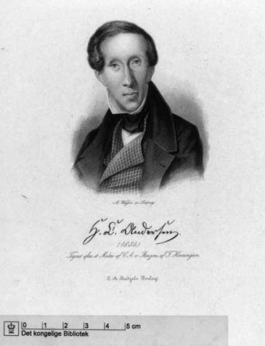
Расцвет творчества Ханса Кристиана Андерсена пришелся на вторую половину 1830-1840-х годов; в этот период было написано большинство сказок, позднее принесших ему мировую славу.
К этому времени относятся известные сказки «Стойкий оловянный солдатик» (1838), «Соловей» (1843), «Гадкий утёнок» (1843), «Снежная королева» (1844), «Девочка со спичками» (1845), «Тень» (1847), «Мать» (1848) и др., а также «Книга картин без картин» (1840).

Slide 9
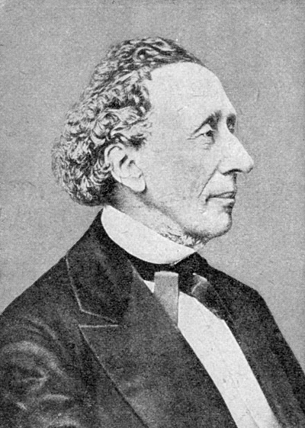
1835-1837 – Андерсен издаёт три сборника – «Сказки, рассказанные для детей» , куда входят сказки «Огниво», «Принцесса на горошине», «Русалочка», «Новое платье короля» и др.
Автору указывали, что его произведения слишком легковесны для взрослых и недостаточно назидательны, чтобы послужить воспитанию детей.

Slide 10
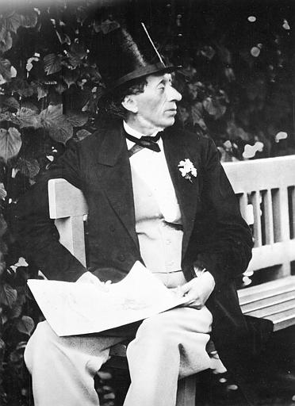
1846 – Андерсен начинает писать свою художественную автобиографию «Сказка моей жизни», которую доводит до конца в 1875г., последнем году своей жизни.

Slide 11
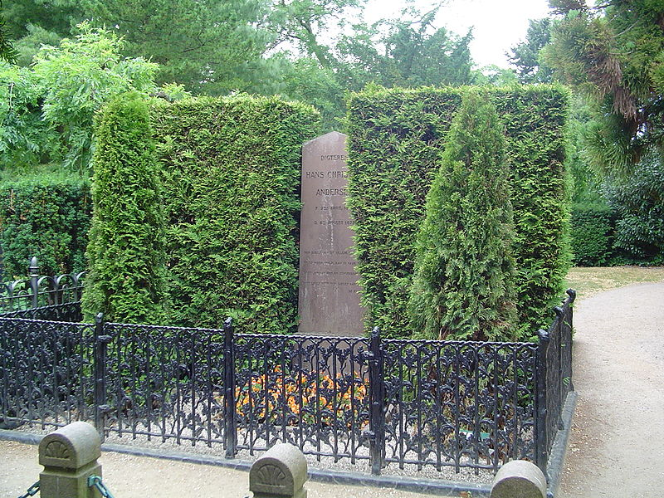
За два месяца до смерти в одной из английских газет писатель узнал, что его сказки принадлежат к числу наиболее читаемых во всем мире.
Умер Ханс Кристиан Андерсен 4 августа 1875 года в Копенгагене.

Slide 12
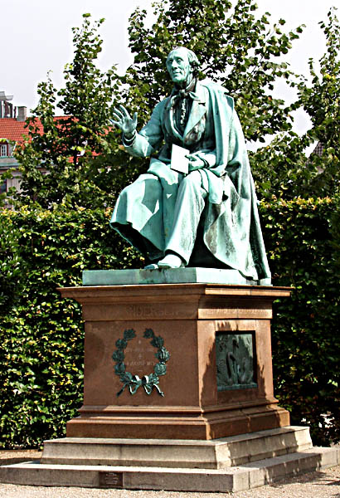
ПАМЯТНИК
Г.К. АНДЕРСЕНУ В
Г. КАПЕНГАГЕНЕ

Slide 13
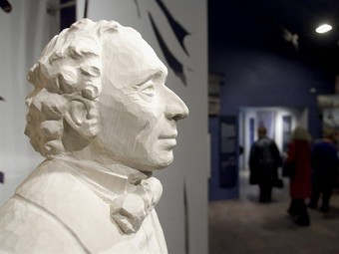
БЮСТ Г.К. АНДЕРСЕНА
Начиная с 1967 года по решению Международного совета по детской книге (IBBУ), 2 апреля, в день рождения великого сказочника Ханса Кристиана Андерсена, отмечается Международный день детской книги (IСВD). В связи с 200-летием со дня рождения 2005 год был объявлен ЮНЕСКО годом Андерсена.

